Slide 1
04-2. flexbox
https://studiomeal.com/archives/197

Slide 2
개요
레이아웃 구성을 위한 이전 방법
참고 사이트
w3school → https://www.w3schools.com/css/css3_flexbox.asp
MDN → https://developer.mozilla.org/ko/docs/Web/CSS/flex-basis
라이브코딩 → https://www.youtube.com/watch?v=7neASrWEFEM
https://studiomeal.com/archives/197
Position
float(clear)
table

Slide 3
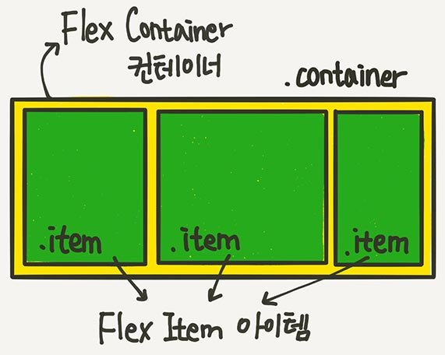
개요
Flexbox구성
div.container → 부모요소, Flex Container
div.item →자식 Flex Item
Flex의 속성들은
컨테이너에 적용하는 속성
아이템에 적용하는 속성

Slide 4
개요
Flexbox구성
회원가입
구매
보기
container
flex-direction
flex-wrap
flex-flow
justify-content
align-items
align-content
item
order
flex-grow
flex-shrink
flex-basis
flex
align-self

Slide 5
컨테이너에 적용하는 속성들

Slide 6
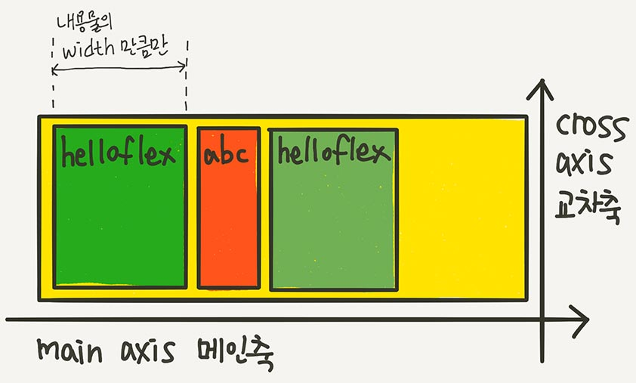
컨테이너에 적용하는 속성들
display: flex;
Flex 컨테이너에 display: flex;를 적용하는게 시작
아이템들은 가로 방향으로 배치되고, 자신이 가진 내용물의 width 만큼만 차지(inline처럼)
height은 container의 높이만큼(아래 예시에는 container의 height을 지정하지 않음)
display:flex 속성은 상속되지 않음(float처럼 clear할 필요가 없음)
.container {
display: flex;
/* display: inline-flex; */
}
강의자료에서 파랑색이 기본값

Slide 7
컨테이너에 적용하는 속성들
display: flex;
.container {
display: flex;
background-color: yellowgreen;
border: 2px solid red;
width: 500px;
height: 200px;
}
.item {
background-color: aquamarine;
opacity: 0.5;
border: 2px solid black;
font-size: 2rem;
}
<div class="container">
<div class="item">AAA</div>
<div class="item">BBBBBBBBBBB</div>
<div class="item">CCCCC</div>
</div>

Slide 8
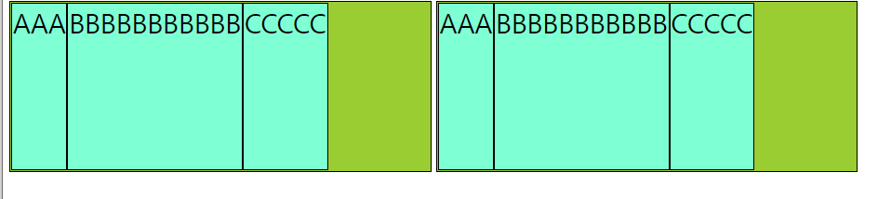
컨테이너에 적용하는 속성들
display: inline-flex;
flex가 item들을 inline으로 만든다면, inline-flex는 container를 inline으로 만듦
<div class="container">
<div class="item">AAA</div>
<div class="item">BBBBBBBBBBB</div>
<div class="item">CCCCC</div>
</div>
<div class="container">
<div class="item">AAA</div>
<div class="item">BBBBBBBBBBB</div>
<div class="item">CCCCC</div>
</div>
.container {
display: inline-flex;

Slide 9
컨테이너에 적용하는 속성들
display: inline-flex;
inline-flex를 사용하지 않고 이전 페이지의 레이아웃을 구현하는 방법은?
<div class="outer">
<div class="container">
<div class="item">AAA</div>
<div class="item">BBBBBBBBBBB</div>
<div class="item">CCCCC</div>
</div>
<div class="container">
<div class="item">AAA</div>
<div class="item">BBBBBBBBBBB</div>
<div class="item">CCCCC</div>
</div>
</div>
.outer {
display: flex;
}

Slide 10
container 속성
참고) 하나의 컨테이너로 해결이 안될 때는 컨테이너 안에 컨테이너 넣기
item
item
container1
container2

Slide 11
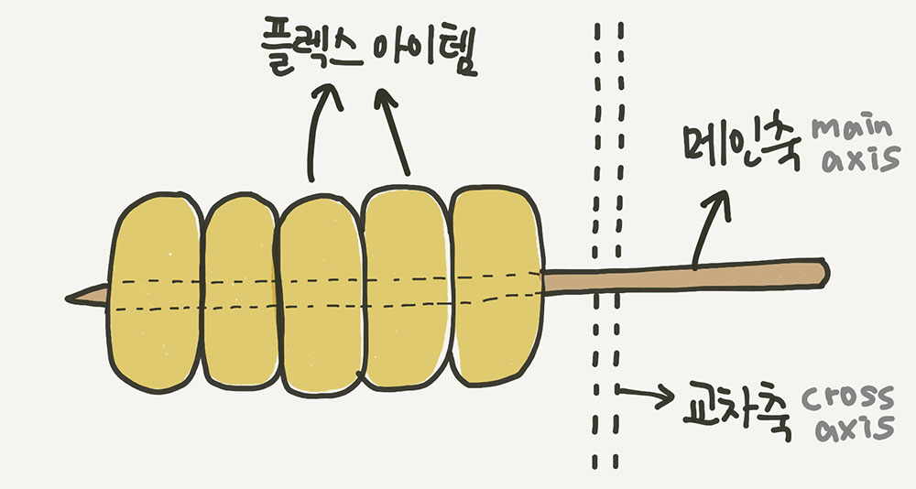
컨테이너에 적용하는 속성들
메인축과 교차축
메인축: 아이템들이 배치된 방향의 축을 메인축(Main Axis), 아이템들을 가로지르는 축
교차축: 메인축에 수직인 축

Slide 12
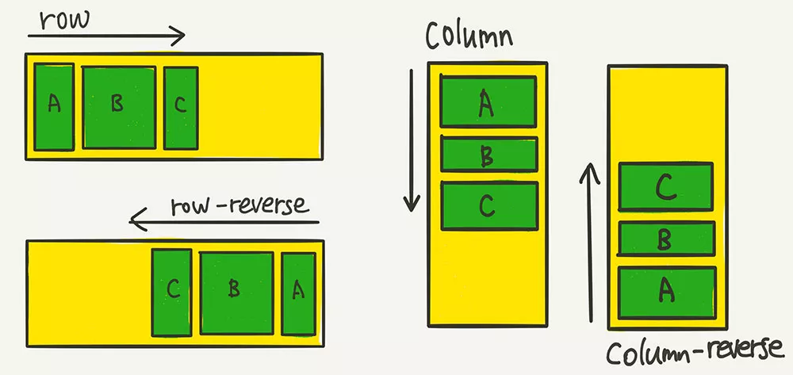
컨테이너에 적용하는 속성들
배치 방향 설정: flex-direction
아이템들이 배치되는 축의 방향을 결정하는 속성
.container {
flex-direction: row;
/* flex-direction: column; */
/* flex-direction: row-reverse; */
/* flex-direction: column-reverse; */
}

Slide 13
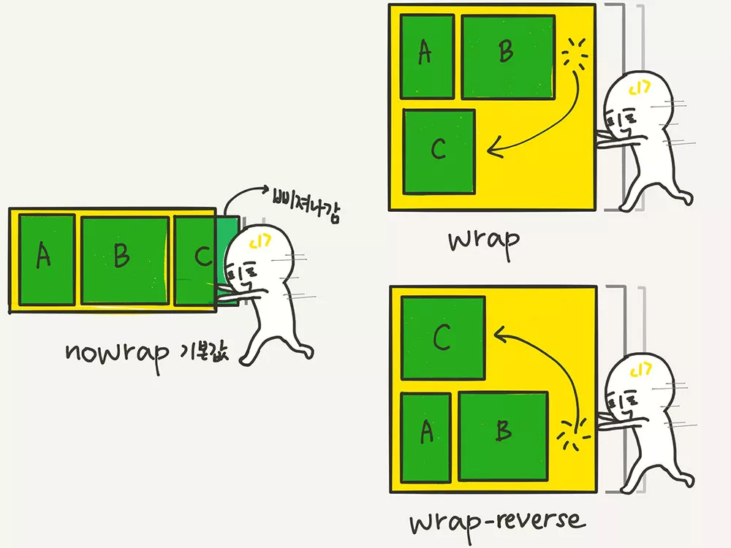
컨테이너에 적용하는 속성들
줄넘김 처리 설정:flex-wrap
컨테이너가 더 이상 아이템들을 한 줄에 담을 여유 공간이 없을 때 아이템 줄바꿈을 어떻게 할지 결정하는 속성
.container {
flex-wrap: nowrap;
/* flex-wrap: wrap; */
/* flex-wrap: wrap-reverse; */
}
.container {
display: flex;
background-color: yellowgreen;
border: 2px solid black;
width: 300px;
height: 200px;
flex-wrap: wrap;
}

Slide 14
참고
Text의 길이가 공간의 너비보다 길 때
white-space: 공백문자를 어떻게 할 것인지 설정
white-space: wrap
word-break: 텍스트가 들어가는 블록요소의 가로 사이즈에 맞춰 줄바꿈 설정
word-break: break-all
text-overflow: 긴 문자열을 잘라주는 형태를 지정
overflow: hidden;
text-overflow: ellipsis;

Slide 15
컨테이너에 적용하는 속성들
flex-flow = flex-direction + flex-wrap
flex-direction과 flex-wrap을 한꺼번에 지정할 수 있는 단축 속성
flex-direction, flex-wrap의 순으로
.container {
flex-flow: row wrap;
/* 아래의 두 줄을 줄여 쓴 것 */
/* flex-direction: row; */
/* flex-wrap: wrap; */
}

Slide 16
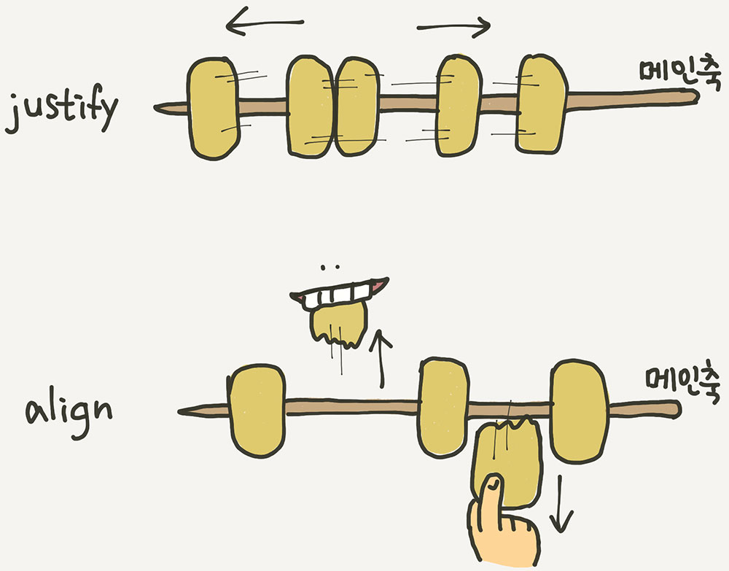
컨테이너에 적용하는 속성들
정렬
“justify”는 메인축(오뎅꼬치) 방향으로 정렬
“align”은 수직축(오뎅을 뜯어내는) 방향으로 정렬(앞서 배운 vertical align과 유사)

Slide 17
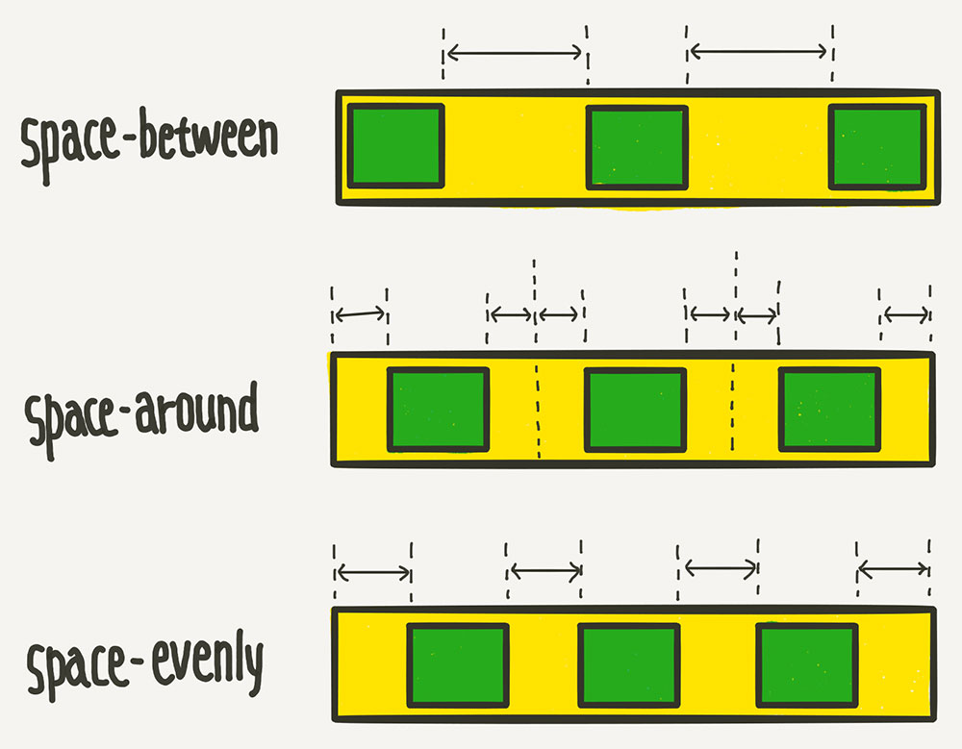
컨테이너에 적용하는 속성들
justify-content
메인축 방향으로 아이템을들 정렬하는 속성
.container {
justify-content: flex-start;
/* justify-content: flex-end; */
/* justify-content: center; */
/* justify-content: space-between; */
/* justify-content: space-around; */
/* justify-content: space-evenly; */
}

Slide 18
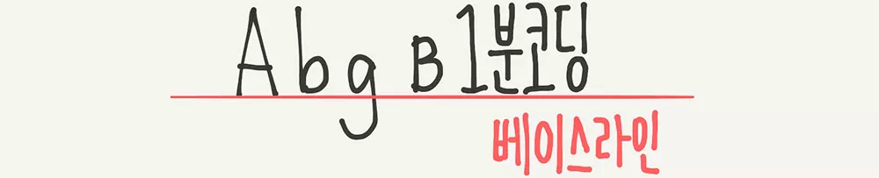
컨테이너에 적용하는 속성들
align-items
수직축 방향으로 아이템들을 정렬하는 속성
stretch만(기본값) 아이템들이 수직축 방향으로 끝까지 쭈욱 늘어나고 나머지 값을 적용하면 content의 높이만큼, 혹은 지정한 너비만큼만 높이 차지
.container {
align-items: stretch;
/* align-items: flex-start; */
/* align-items: flex-end; */
/* align-items: center; */
/* align-items: baseline; */
}

Slide 19
컨테이너에 적용하는 속성들
* {
box-sizing: border-box;
padding: 0;
margin: 0;
list-style-type: none;
}
.container {
display: flex;
background-color: yellowgreen;
border: 2px solid red;
width: 1200px;
}
.item {
width: 200px;
background-color: aquamarine;
opacity: 0.5;
border: 2px solid black;
font-size: 2rem;
overflow: ellipsis;
}
justify-content: center;
justify-content: space-around;
align-items
<div class="container">
<div class="item">box1</div>
<div class="item">box2</div>
<div class="item"><h1>large</h1></div>
<div class="item">box4</div>
<div class="item">box5</div>
</div>
align-items: center;

Slide 20
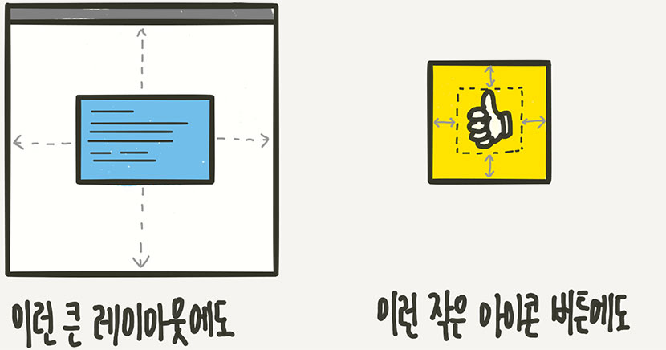
컨테이너에 적용하는 속성들
justify-content: center + align-item: center

Slide 21
컨테이너에 적용하는 속성들
여러 행 정렬: align-content (줄과 줄 사이에 관한 속성)
flex-wrap: wrap;이 설정된 상태에서, 아이템들의 행이 2줄 이상 되었을 때, 수직축 방향 정렬을 결정하는 속성
stretch를 적용하더라도 item에 height이 설정되어 있다면 그것이 우선순위가 더 높음
stretch이외에는 item의 높이는 content내용 만큼이거나 지정한 height만큼
.container {
flex-wrap: wrap;
align-content: stretch;
/* align-content: flex-start; */
/* align-content: flex-end; */
/* align-content: center; */
/* align-content: space-between; */
/* align-content: space-around; */
/* align-content: space-evenly; */
}

Slide 22
container 속성
align-items vs align-content
https://stackoverflow.com/questions/27539262/whats-the-difference-between-align-content-and-align-items
align-content determines the spacing between lines
align-items determines how the items as a whole are aligned within the container
When there is only one line, align-content has no effect

Slide 23
container 속성
한 줄 내에서(아이템들의 정렬)
주축을 기준으로 아이템들을 정렬할 때 → justify-content
교차축을 기준으로 아이템들을 정렬할 때 → align-items
여러 줄(줄들의 정렬)
줄과 줄 사이의 배치를 고려할 때 → align-content

Slide 24
아이템에 적용하는 속성들

Slide 25
Item 속성
flex-basis
flex-basis는 Flex 아이템의 기본 크기를 설정
flex-direction이 row일 때는 너비, column일 때는 높이
auto: 해당 아이템의 width값을 사용(width가 정해져있으면 그만큼, 아니라면 content가 차지하는만큼)
content는 content의 크기만큼을 의미하므로 width를 지정하지 않는 것과 같음
반응형 웹을 고려할 때 %를 사용하는 것이 바람직
.item {
flex-basis: auto; /* 기본값 */
/* flex-basis: 0; */
/* flex-basis: 50%; */
/* flex-basis: 300px; */
/* flex-basis: 10rem; */
/* flex-basis: content; */
}

Slide 26

Item 속성
flex-basis
원래의 width가 150px이 안되는 AAA와 CCC는 150px로 늘어났고, 원래 100px이 넘는 BBB는 그대로 유지
width를 설정하면, 원래 150px을 넘는 BBB도 150px로 맞춰짐
.item {
flex-basis: 150px;
}
.item {
width: 150px;
word-wrap: break-word;
/* overflow-wrap: break-word; */
}

Slide 27
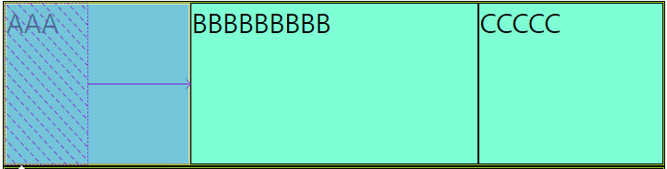
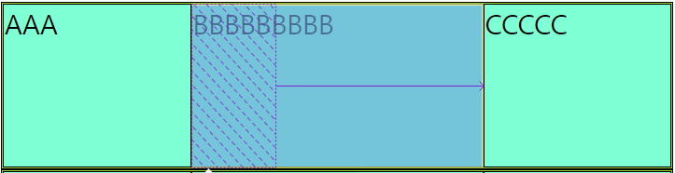
Item 속성
유연하게 늘리기 flex-grow
아이템들의 너비 합이 더 작으면 아이템 오른쪽 끝에 남는 여백을 어떻게 분배할 것인가(꽉채움)
아이템이 flex-basis의 값보다 커질 수 있는지를 결정하는 속성
0보다 큰 값이 세팅이 되면 해당 아이템이 유연한(Flexible) 박스로 변하고 원래의 크기보다 커짐
숫자의 의미: 아이템들의 flex-basis를 제외한 여백 부분을 flex-grow에 지정된 숫자의 비율로 나누어 가짐
.item {
flex-grow: 1;
/* flex-grow: 0; */ /* 기본값 */
}
.item {
flex-basis: 100px;
}
.item:nth-child(1) { flex-grow: 1; }
.item:nth-child(2) { flex-grow: 2; }
.item:nth-child(3) { flex-grow: 1; }

Slide 28
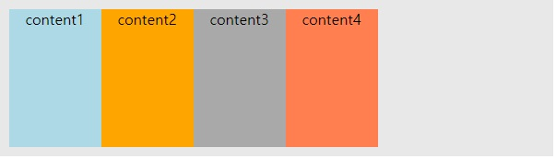
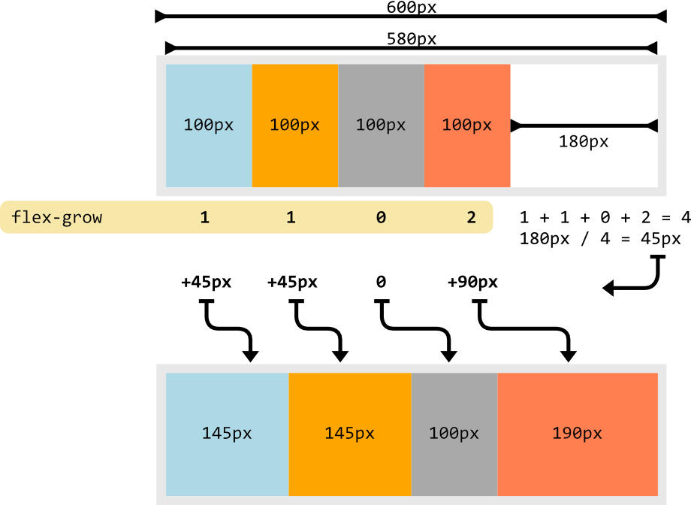
Item 속성
https://blogpack.tistory.com/863
오른쪽에 여백이 남는 플렉스박스
유연하게 늘리기 flex-grow
.flexbox{
display: flex;
flex-wrap: nowrap;
gap: 0;
padding: 10px;
background-color: #e8e8e8;
}
.item{
min-height: 150px;
flex-basis: 100px;
}
.item:nth-child(1){flex-grow: 1;}
.item:nth-child(2){flex-grow: 1;}
.item:nth-child(3){flex-grow: 0;}
.item:nth-child(4){flex-grow: 2;}

Slide 29
Item 속성
유연하게 줄이기 flex-shrink
flex-shrink는 flex-grow와 쌍을 이루는 속성으로, 아이템이 flex-basis의 값보다 작아질 수 있는지를 결정
Container에 "flex-wrap: wrap;" 속성을 부여한 경우 적용되지 않음
"flex-wrap" 속성을 정의하지 않거나(기본 값 "nowrap") "flex-wrap: nowrap;" 속성을 부여해야 함
flex-shrink에는 숫자값, 0보다 큰 값이 세팅이 되면 해당 아이템이 유연한(Flexible) 박스로 변하고 flex-basis보다 작아짐
기본값이 1이기 때문에 따로 세팅하지 않았어도 아이템이 flex-basis보다 작아질 수 있음
자동으로 아이템 너비가 축소되지 않도록 하려면 반드시 "flex-shrink: 0;"을 아이템에 선언
.item {
flex-basis: 150px;
flex-shrink: 1; /* 기본값 */
}

Slide 30
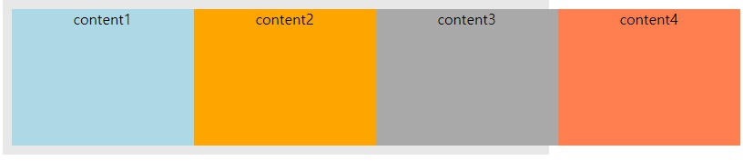
Item 속성
유연하게 줄이기 flex-shrink
.layout{
max-width: 600px;
margin: 0 auto;
padding: 0;
}
.flexbox{
display: flex;
flex-wrap: nowrap;
gap: 0;
padding: 10px;
background-color: #f0f0f0;
}
.item{
min-height: 150px;
flex-basis: 200px;
flex-shrink: 0;/*줄어드는 것 막음*/
}
<div class="layout">
<div class="flexbox">
<div class="item">content1</div>
<div class="item">content2</div>
<div class="item">content3</div>
<div class="item">content4</div>
</div>
</div>

Slide 31
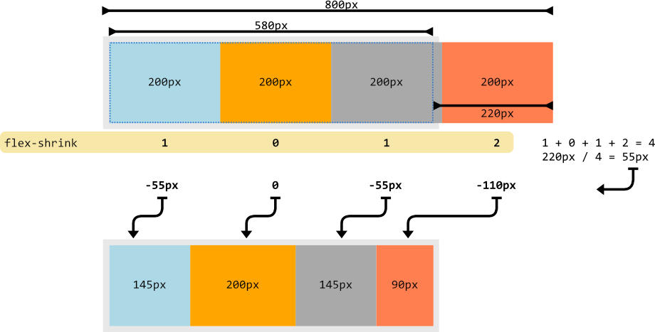
Item 속성
유연하게 줄이기 flex-shrink
아이템들에 "flex-shrink: 1;" 속성을 부여하면 아이템들 너비가 똑같이 줄어듦
아이템 너비가 모두 "145px"
.item:nth-child(1){flex-shrink: 1;}
.item:nth-child(2){flex-shrink: 0;}
.item:nth-child(3){flex-shrink: 1;}
.item:nth-child(4){flex-shrink: 2;}
"flex-shrink" 속성 값의 합은 4
플렉스박스에서 넘어간 너비는 "220px"(패딩 공간도 넘어간 것으로 간주)
220px / 4 = 55px
각각의 너비는 순서대로 145px, 200px, 145px, 90px 가 됨
flex-shrink를 0으로 세팅하면 아이템의 크기가 flex-basis보다 작아지지 않기 때문에 고정폭의 컬럼을 쉽게 만들 수 있음

Slide 32
Item 속성
flex
flex-grow, flex-shrink, flex-basis를 한 번에 쓸 수 있는 축약형 속성
.item {
flex: 1;
/* flex-grow: 1; flex-shrink: 1; flex-basis: 0%; */
flex: 1 1 auto;
/* flex-grow: 1; flex-shrink: 1; flex-basis: auto; */
flex: 1 500px;
/* flex-grow: 1; flex-shrink: 1; flex-basis: 500px; */
}

Slide 33
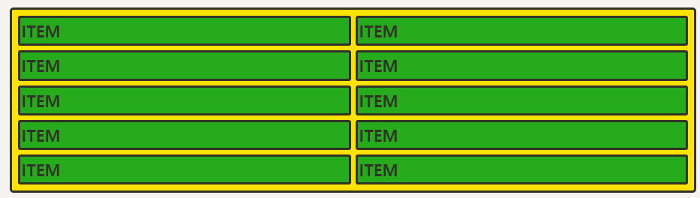
container 속성
flex-wrap과 flex-basis를 이용해서 2단 컬럼의 사각형 목록을 만들기
.container {
display: flex;
flex-wrap: wrap;
}
.item {
flex: 1 1 40%;
}

Slide 34

item 속성
order
아이템들의 시각적 나열 순서를 결정하는 속성
숫자값이 들어가며, 작은 숫자일 수록 먼저 배치
“시각적” 순서일 뿐, HTML 자체의 구조를 바꾸는 것은 아님
.item:nth-child(1) { order: 3; } /* A */
.item:nth-child(2) { order: 1; } /* B */
.item:nth-child(3) { order: 2; } /* C */
C
A
B
C
A
B
모바일
PC

Slide 35
실습 1
이전 강의시간의 실습인 ul기반 menu를 flexbox로 구현해보자
1170px: 화면이 1170px보다 커지면 가운데 정렬
.logo의 폭은 170px의 고정크기, 전체 높이는 90px
.gnb_menu는 900px의 고정크기
가운데 정렬
.gnb_menu는 가운데 정렬, 각 li의 width는 ul의 13%(100/7=14.28..)

Slide 36
실습 1 준비파일
<body>
<div class="hd_fixed">
<div class="hd_content">
<div class="logo">
<a href="/"><h1>한솥</h1></a>
</div>
<div class="gnb_menu">
<ul>
<li class="dp1">
<a href="#none">BRAND</a>
</li>
<li class="dp1">
<a href="#none">ESG</a>
</li>
<li class="dp1">
<a href="#none">MENU</a>
</li>
<li class="dp1">
<a href="#none">STORE</a>
</li>
<li class="dp1">
<a href="#none">EVENT</a>
</li>
<li class="dp1">
<a href="#none">FRANCHISE</a>
</li>
<li class="dp1">
<a href="#none">HANSOT</a>
</li>
</ul>
</div>
</div>
</div>
</body>
* {
margin: 0;
padding: 0;
box-sizing: border-box;
}
a {
text-decoration: none;
color: black;
}
a:visited {
color: black;
}
ul {
list-style-type: none;
}
div,
ul,
li {
border: 1px solid black;
}
.hd_fixed {
max-width: 1170px;
margin: 10px auto;
}

Slide 37
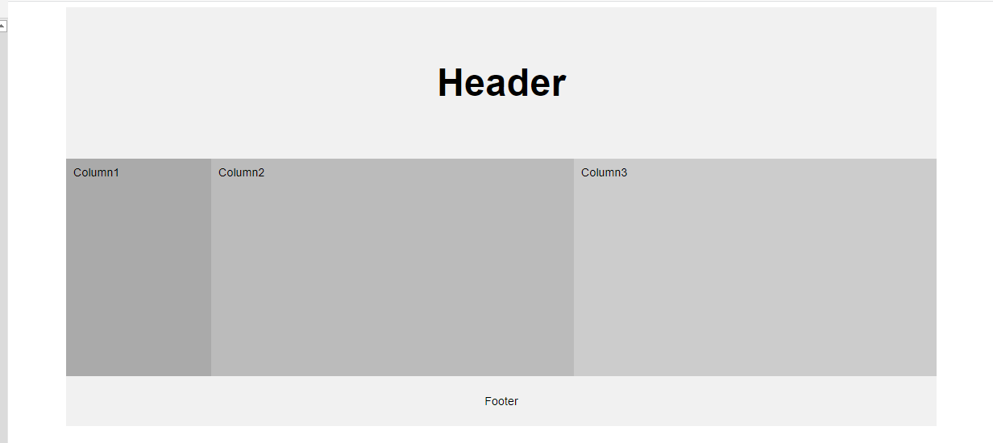
실습 2
일반적으로 가장 많이 사용되는 페이지 레이아웃을 구현해보자(flexbox)
padding: 2em
font-size: 2rem;
요구사항3)column1너비는200px에서
늘어나지도, 줄어들지도 않음
padding: 10px;
height: 300px;
padding: 10px;
height: 300px;
padding: 10px;
height: 300px;
요구사항4)column2와 3의 witdh는 늘어나고
줄어들되, 200px이하로 줄어들지 않음
padding: 1em;
1200px
요구사항1) 1200px보다 화면이 커지면
전체를 더 이상 늘어나지 않고
가운데 정렬
max-width, min-width 사용
요구사항2) 화면에 따라 줄어들되,
600px보다 작아지면 더 이상 줄어들지 않음

Slide 38
실습 2 HTML
<div
class="container"
style="border-color: black; border-width: 1px; border-style: solid"
>
<header style="background-color: #ddd">
<h2>Header</h2>
</header>
<section>
<div class="row">
<aside style="background-color: #aaa">aside</aside>
<article style="background-color: #bbb">article1</article>
<article style="background-color: #ccc">article2</article>
</div>
</section>
<footer style="background-color: #eee">
<p>Footer</p>
</footer>
</div>
* {
margin: 0;
padding: 0;
box-sizing: border-box;
}
css에 넣기
Body에 넣기

Slide 39
실습 1 참고코드
* {
margin: 0;
padding: 0;
box-sizing: border-box;
}
a {
text-decoration: none;
color: black;
}
a:visited {
color: black;
}
ul {
list-style-type: none;
}
div,
ul,
li {
border: 1px solid black;
}
.hd_fixed {
max-width: 1170px;
margin: 10px auto;
}
.hd_content {
display: flex;
height: 90px;
}
.logo {
width: 170px;
line-height: 90px;
text-align: center;
}
.gnb_menu {
width: 900px;
margin: 0 auto;
}
.gnb_menu li {
padding: 0, 30px;
text-align: center;
}
.gnb_menu ul {
display: flex;
justify-content: center;
height: 100%;
}
.gnb_menu ul li {
width: 13%;
line-height: 90px;
}
a {
/*위에서 line-height을 90px로 잡아서 content영역이 공백을 포함하여 더 늘어남*/
/*따라서 height을 지정하지 않아도 이미 a 태그의 높이가 늘어나 있음 */
display: inline-block;
}

Slide 40
실습 2 참고코드
* {
margin: 0;
padding: 0;
box-sizing: border-box;
}
header {
padding: 2em;
text-align: center;
}
h2 {
font-size: 2rem;
}
.container {
max-width: 1200px;
margin: 0 auto;
min-width: 600px;
}
.row {
display: flex;
height: 300px;
}
aside {
flex-basis: 200px;
flex-shrink: 0;
padding: 10px;
}
article {
flex-grow: 1;
flex-shrink: 1;
padding: 10px;
min-width: 200px;
}
footer {
text-align: center;
padding: 1em;
}

